Slide 1
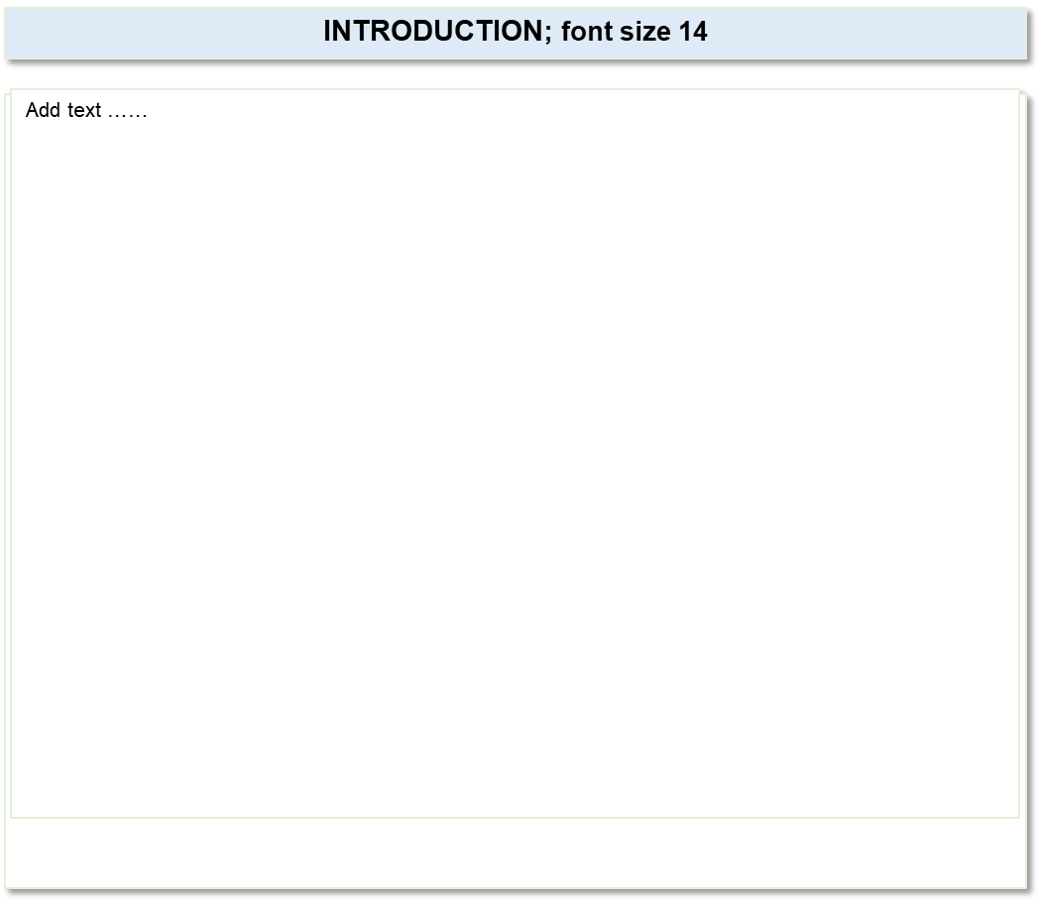
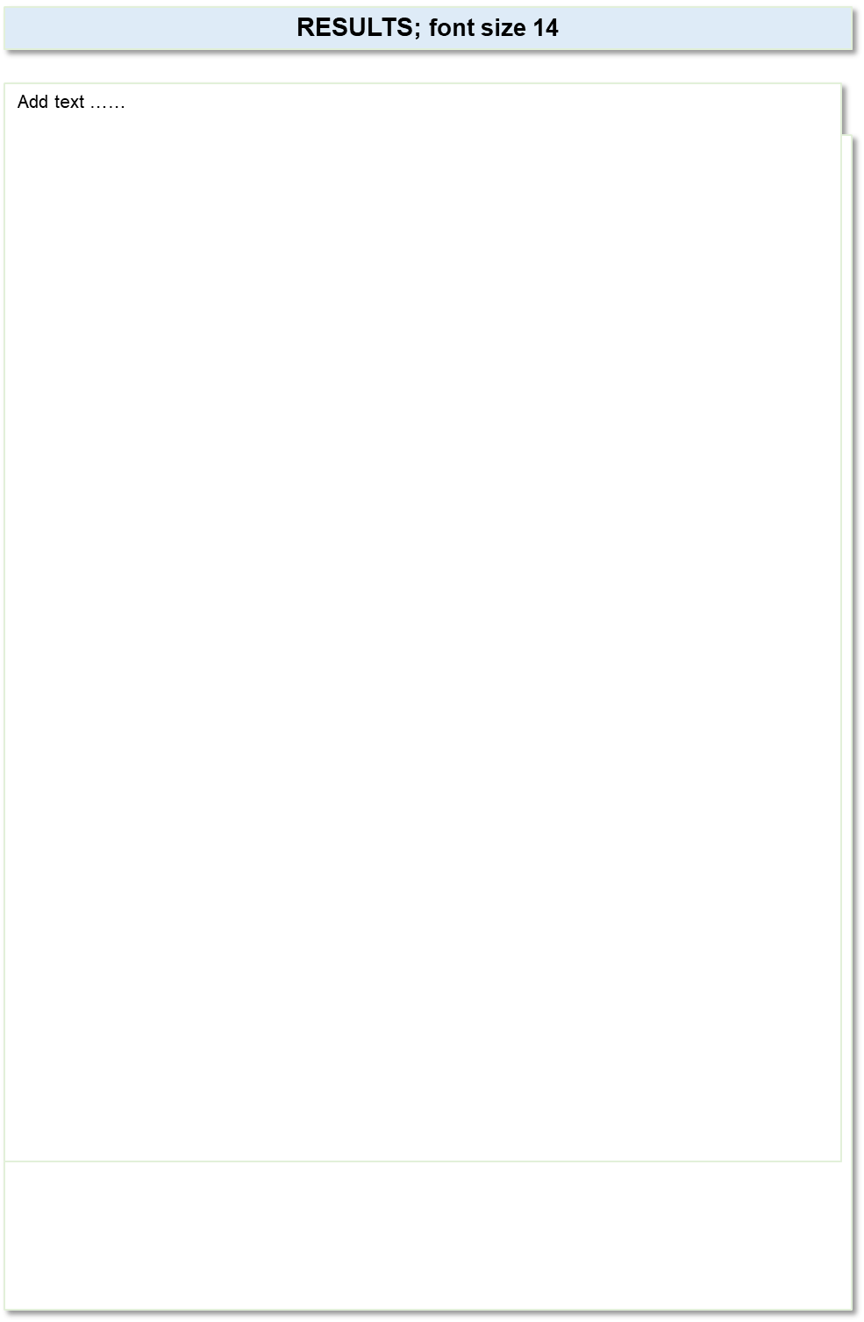
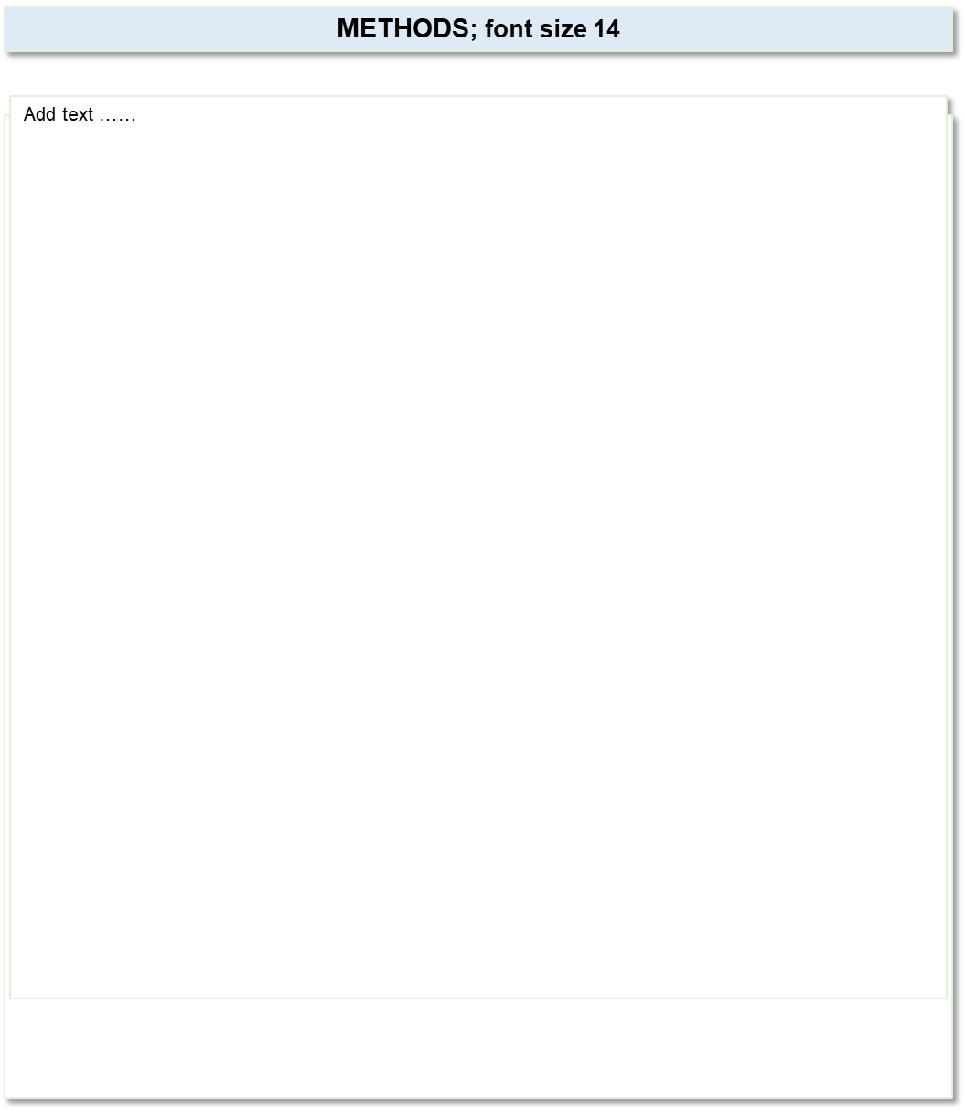
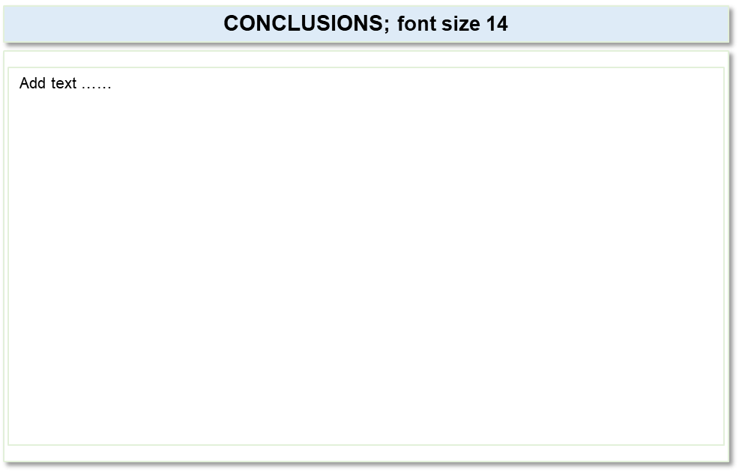
Título do Póster: tamanho de letra 20-24
Autores: tamanho de letra 12-16
Afiliação: tamanho de letra 12-16
PALAVRAS-CHAVE: tamanho de letra 12-16
INTRODUÇÃO; tamanho de letra 14
RESULTADOS; tamanho de letra 14
Inserir texto ......
Inserir texto ......
MÉTODOS; tamanho de letra 14
Inserir texto ......
CONCLUSÕES; tamanho de letra 14
Inserir texto ......
Referências; tamanho de letra 12
Inserir texto ......
Agradecimentos / Referência a financiamento (se aplicável); tamanho de letra 12
Inserir texto ......

